Slide 1

OS功能挑战赛 · proj10 · 技术汇报
面向 Rust OS 的高效
动态调试机制
—— 基于 Asterinas 的设计与实现
队伍：儒雅的读书人 成员：林辉 指导老师：郑炜 学校：厦门大学
#rust #kernel #dynamic-debug #asterinas
1 / 12

Slide 2
项目概述 ｜ 系统架构 ｜ 系统模块 ｜ 扩展实现 ｜ 测试结果 ｜ 总结
项目背景与目标
核心问题
赛题任务
项目意义
主流 Rust OS 内核（Asterinas、
Tock、Redox 等）的日志系统
依赖编译期全局开关，缺乏
运行时过滤能力——调试日志开启后各模块输出混杂，切换调试
范围需要重启甚至重编译内核
严重制约开发迭代效率。
借鉴 Linux Dynamic Debug
原理，实现适应 Rust 语言特性
的运行时动态日志过滤系统
技术指标：功能完整性、
正确性、性能保障（禁用态
零开销）、鲁棒性。
验证 Rust 安全约束下能否
设计出与 Linux 同级性能的
动态调试系统，为 Rust
系统软件应对底层性能挑战
提供实践案例。
基本目标：功能完整性 · 性能保障 · 即时响应 · 生产可用 ｜ 扩展目标：StaticKey 通用化 · 轻量级 Tracepoint —— 通用分支原语和结构化追踪观测能力
2 / 12

Slide 3
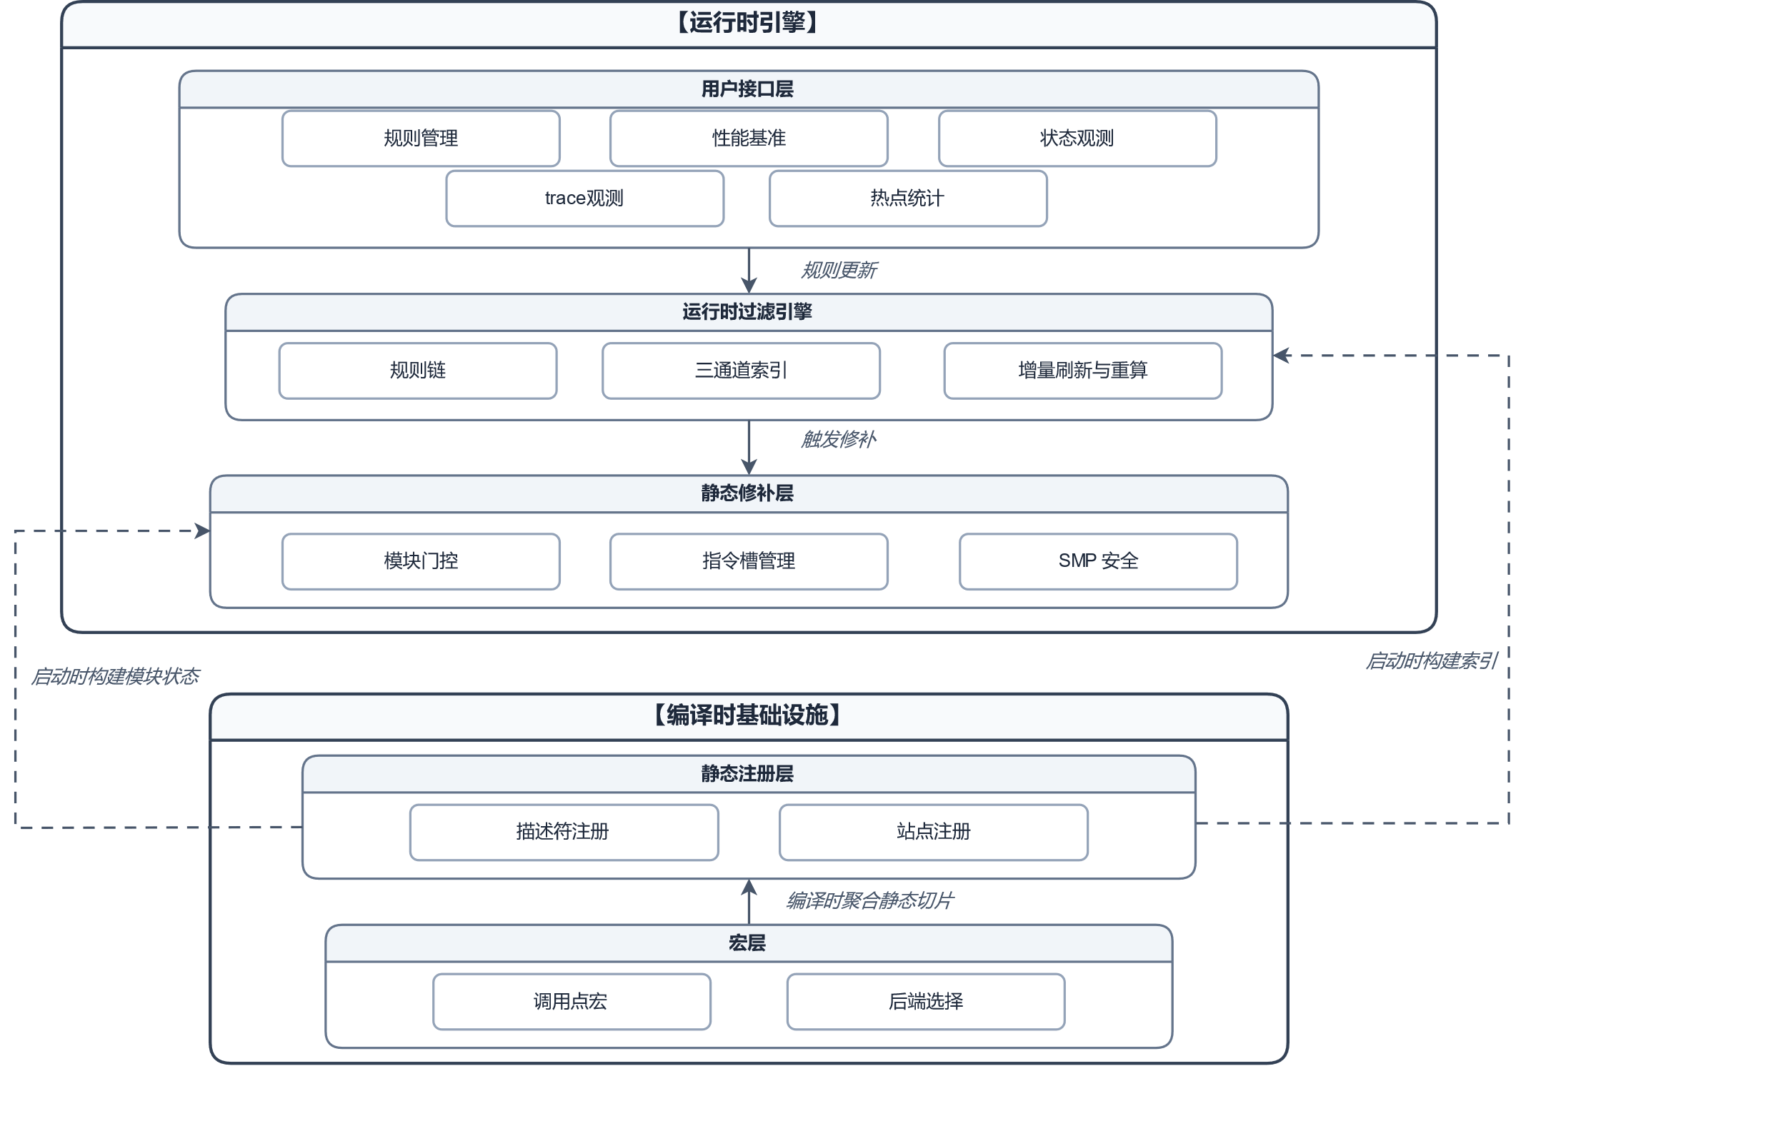
项目概述 ｜ 系统架构 ｜ 系统模块 ｜ 扩展实现 ｜ 测试结果 ｜ 总结
系统整体分层架构
编译期静态聚合
宏层 + 静态注册层
运行时控制路径
用户层 · 过滤层 · 修补层
两条链路贯穿全栈
3 / 12

Slide 4
项目概述 ｜ 系统架构 ｜ 系统模块 ｜ 扩展实现 ｜ 测试结果 ｜ 总结
编译期基础设施：宏系统
源码调用 dyndbg_debug!()
后端一 · Static Patch
后端二 · Branch Gating
feature = "dyndbg"
feature = "branchdbg"
生成
生成
• 5 字节 NOP 内联汇编槽
• 调用点描述符
• 跳转目标标签：log + trace 双模式块
• 调用点描述符 + site 注册 / KEY_MAPPING
运行时
运行时
• 模块门控 + log/trace 双标志分支判断
• 禁用态：NOP
• 启用态：JMP → 日志 / trace 推送
编译期最大化：linkme 分布式切片替代 ELF 段聚合；&'static 常量 + 启动时一次性注册与索引构建 —— 运行时零动态分配、零模块注册开销
4 / 12

Slide 5
项目概述 ｜ 系统架构 ｜ 系统模块 ｜ 扩展实现 ｜ 测试结果 ｜ 总结
运行时过滤引擎
STEP 1
STEP 2
STEP 3
STEP 4
用户接口
候选收集
状态裁决与刷新
触发修补
procfs 虚拟文件 · 读写即操作
echo 写规则 · cat 看状态
主索引表/段索引表精确匹配
通配符线性扫描
last-match-wins 链序裁决
append 增量推导状态
del/clear 重放规则链
模块启用计数 0↔1 翻转
触发 SMP 批量修补事务
控制路径复杂度与描述符总数解耦 —— 每次规则变更只处理受影响子集
5 / 12

Slide 6
项目概述 ｜ 系统架构 ｜ 系统模块 ｜ 扩展实现 ｜ 测试结果 ｜ 总结
静态指令修补
自制 PatchRendezvous 协议机制：
调用方
CPU 0（主）
CPU 1..N
① 收集模块全部站点
② 发起批量修补
③ 发送 IPI
④ 关中断 · CR0.WP
自旋等待释放信号
loop 每个站点
⑤ 循环写 NOP5 / JMP
⑥ 内存屏障
⑧ 完成
⑦ 释放信号
退出自旋
模块级批量修补对比逐站点粒度：降低修补事务次数与开销、减少 SMP 竞争面、热路径能使用模块门控。
6 / 12

Slide 7
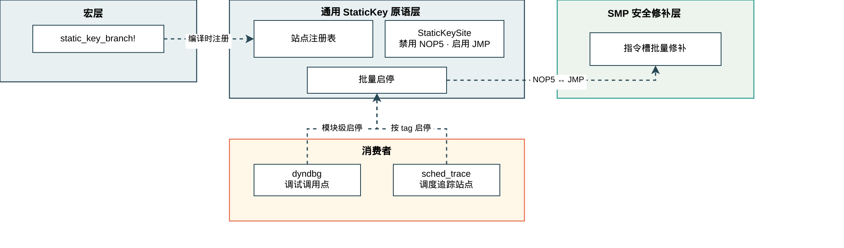
项目概述 ｜ 系统架构 ｜ 系统模块 ｜ 扩展实现 ｜ 测试结果 ｜ 总结
扩展一 · StaticKey 通用化
消费者一 · dyndbg
消费者二 · sched_trace
tag="dyndbg" 注册站点；描述符 ↔ 站点映射；模块级批量修补委托 enable / disable_static_keys
调度热路径 pick_next_entity：启用态 JMP → 推 {cpu, tsc, task_ptr} 到 per-CPU ring；禁用态 NOP5 零开销
补丁层与使用方解耦 —— sched_trace 无需了解 dyndbg 的任何概念，即可使用同一套“NOP5 槽 + ring buffer”基础设施
7 / 12

Slide 8
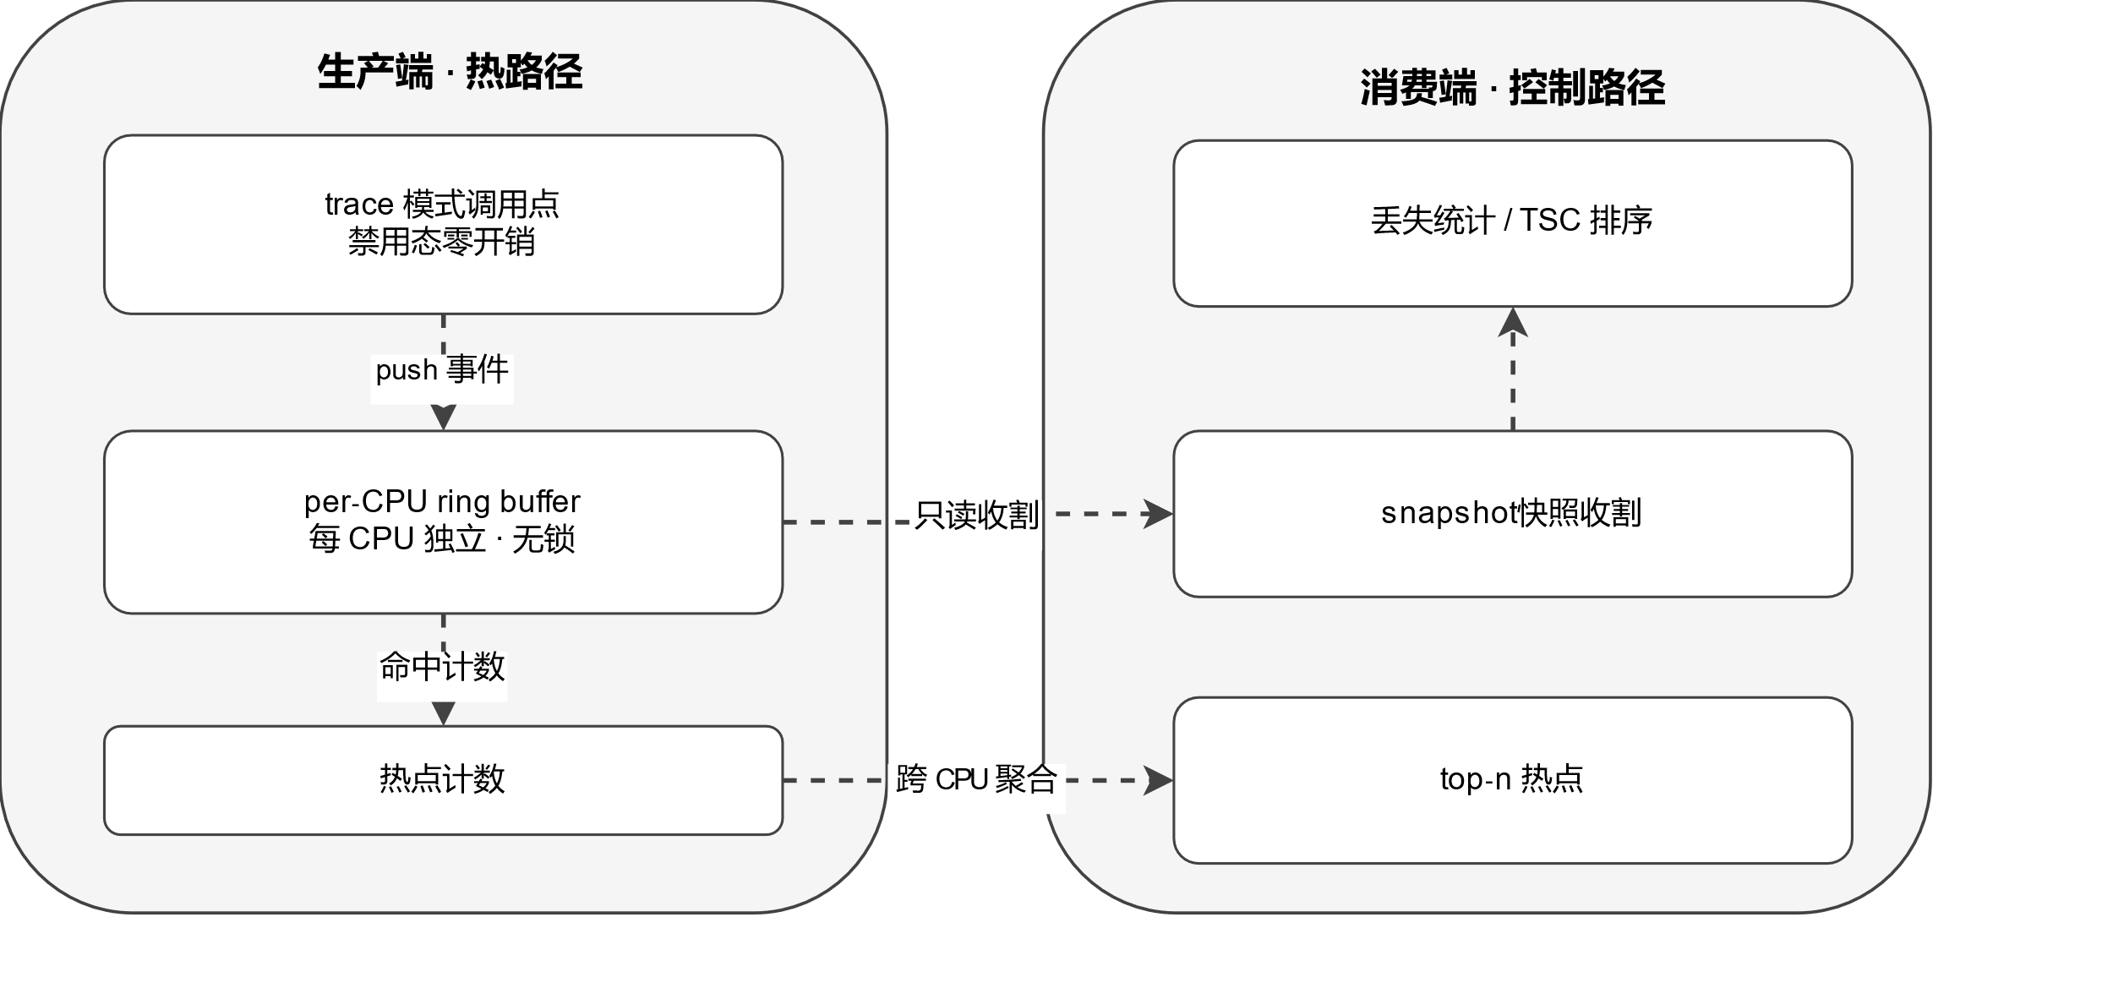
项目概述 ｜ 系统架构 ｜ 系统模块 ｜ 扩展实现 ｜ 测试结果 ｜ 总结
扩展二 · 基于 NOP5 槽的轻量级 Tracepoint
复用既有 NOP5 槽与 SMP 修补事务，不引入新指令槽 —— 启用态 JMP 目标块在输出日志的同时，向 per-CPU ring 推送结构化事件（调用点 · TSC · CPU）；该采集能力与 log 相互独立、可单独开启（+trace 规则）
8 / 12

Slide 9
项目概述 ｜ 系统架构 ｜ 系统模块 ｜ 扩展实现 ｜ 测试结果 ｜ 总结
测试一 · 热路径禁用态零开销
微基准：10,000,000 次迭代 × 50 轮均值（TSC 计时）｜真实负载：6 种系统调用 × ITERS=1000 × RUNS=20
微基准热路径（单调用点）
真实工作负载（6 种系统调用）
后端 | 平均耗时 (µs) | 相对 baseline
baseline (no-op) | 9,386 | —
branch (分支判断) | 9,594 | +2.2%
static (NOP5禁用态) | 9,485 | +1.1%
• 6 种负载（VFS / 管道 / 进程 / 文件描述符）static 与 baseline 差异均 <2.7%
• 增量开销与负载复杂度无关 —— 始终是每个调用点的固定 NOP5 成本
• TOST 等价性检验 6/6 通过（δ=5% baseline），与基线不可区分
TOST 等价性检验通过（δ=0.05 ns/call，p<0.001）—— 与基线统计等价
结论：禁用态 ~0.95 ns/调用点，与基线统计等价（TOST，δ=0.05 ns/call）；
6 种真实工作负载差异均 <2.7% —— 增量在工程上不可感知
9 / 12

Slide 10
项目概述 ｜ 系统架构 ｜ 系统模块 ｜ 扩展实现 ｜ 测试结果 ｜ 总结
测试二 · 控制路径与验证
索引消融与可扩展性
状态刷新路径
283 描述符下：line 2.82× · file 8.40× · func 4.66× · module 5.60×；N 规模从 283 逐步扩展至 10000，查找加速比线性放大，验证了索引结构的高效性能
随链长规模扩大（1→5000），append 操作刷新路径恒定 ~2µs；del 需全量重放规则链，del 随链长线性增加（17µs → 58ms），故增量刷新与链长解耦
测试套件与并发验证：52 用例全部通过（功能正确性 · 格式 flags · 三通道匹配 · 鲁棒性 · 状态查看 · 追踪与热点 · 增量等价）—— 覆盖全部规则语义；
三类并发压力测试（并发开关 / 高频压力 / 多进程修补风暴）dmesg_hits=0 —— PatchRendezvous 在高压下保持正确
10 / 12

Slide 11
项目概述 ｜ 系统架构 ｜ 系统模块 ｜ 扩展实现 ｜ 测试结果 ｜ 总结
总结
创新
① 编译期预埋到运行时修补的 Rust 原生方案
② 索引驱动的两阶段增量重算管线
③ last-match-wins 规则链语义模型
PatchRendezvous IPI 集结协议替代 INT3 断点法；模块级 0↔1 翻转门控；unsafe 严格限定 3 个底层模块
Linux 单次 O(n) 全量遍历，重构为三通道索引收集候选与增量重算的两阶段管线；append高频操作上应用增量刷新
last-match-wins 冲突裁决，追加即覆盖运行中动态增删规则与全量状态查看
扩展与增量工作
StaticKey 通用化（提供调度器范例）· NOP5 Tracepoint（per-CPU ring 事件追踪 · 丢失统计 · 热点 top-10）
原创声明：本项目仅借鉴 Linux dynamic debug 的规则语义模型，其余系统架构、SMP 修补协议、过滤引擎与扩展机制均为自主设计实现
11 / 12

Slide 12
敬请各位老师批评指正
面向 Rust OS 的高效动态调试机制
—— 基于 Asterinas 的设计与实现
队伍：儒雅的读书人
成员：林辉
指导老师：郑炜
学校：厦门大学
赛题：proj10

